Slide 1
“Моя майбутня професія - програміст”
Підготувала
учениця 10-А класу
Шевчук Яніна

Slide 2

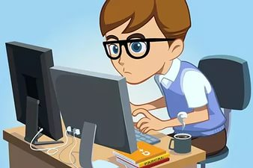
Ще кілька років тому тих, хто працює з програмним забезпеченням, називали просто — «програміст».
Сьогодні професія «програміст» — це одне з найзагальніших понять, яке тільки можна уявити.

Slide 3

Програміст — людина, що займається програмуванням, виконує розробку програмного забезпечення (в простіших випадках — окремих програм) для програмованих пристроїв. Прикладами таких пристроїв є: настільні ПК, мобільні телефони, смартфони, комунікатори тощо.

Slide 4

Помилково програмістом деколи називають системного адміністратора та інших спеціалістів ІТ, які займаються налагодженням та підтримкою роботи комп'ютерної техніки з використанням уже готового програмного забезпечення. Ці професії слід розрізняти!

Slide 5
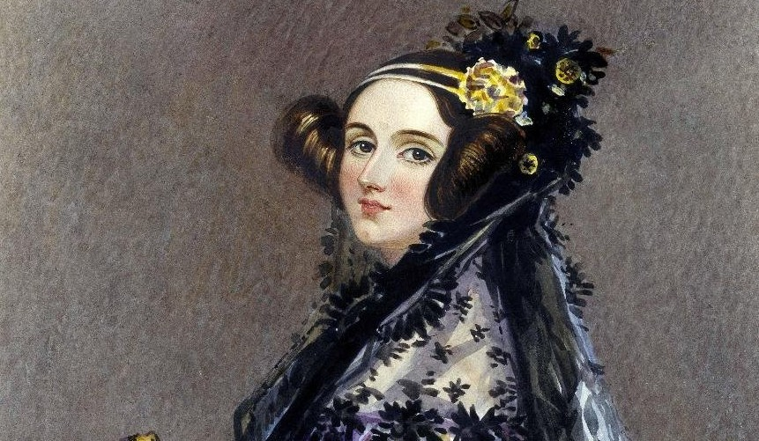
Історія професії
У часи свого зародження програмування було схоже на мистецтво, оскільки ще не були вироблені основні закони і правила. До речі, першим програмістом була жінка — Ада Лавлейс, дочка відомого англійського поета Байрона.
Ада Лавлейс

Slide 6
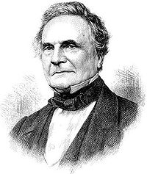
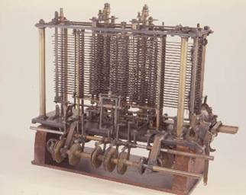
У 1833 р. англійський математик
Ч.Беббідж винайшов і сконструював першу модель механічної «аналітичної» машини, що виконувала прості арифметичні дії. Ада Лавлейс написала декілька програм для неї.
Ч.Беббідж

Slide 7
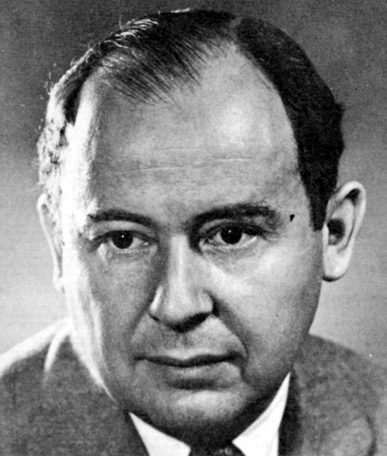
У 40-х роках минулого століття з’явилися цифрові ЕОМ. Ідея їх ство-рення належить американському математику Джону фон Нейману. Для машин першого покоління складалися надто детальні програми, що передбачають кожен крок, кожну операцію обчислень. Причому жодної іншої мови, окрім своєї, машина ще не розуміла.
Джон фон Нейман

Slide 8
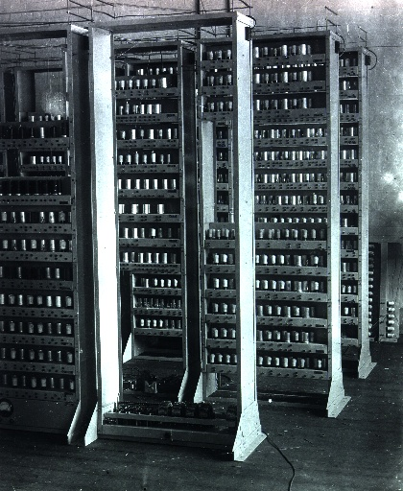
EDSAC один з перших комп'ютерів, де було реалізовавано збереження програми в пам'яті (архітектура фон Неймана)

Slide 9

Пізніше створюються алгоритмічні мови вищого рівня (спеціальні мови програмування), що дозволяє звести процес створення програми до запису алгоритму в спеціальній символічній формі, відповідно до правил цієї мови. Були також створені спеціальні програми, які перетворюють алгоритмічну мову на машинну.

Slide 10
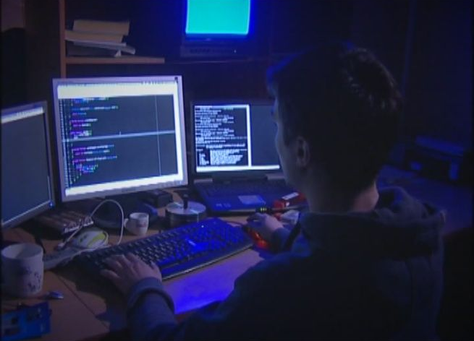
Основні обов’язки
Програміст програмує і підтримує обчислювальні системи відповідно до встановлених стандартів. Алгоритмізує процеси для переведення в машинну мову. Підпорядкований менеджеру.

Slide 11

Робота програміста переважно високооплачувана, проте різниться в залежності від організації, від країни та знань і практичного досвіду програміста. Останні два критерії чи не найголовніші.

Slide 12


В середовищі програмістів крім офіційної наукової термінології можна почути багатий комп'ютерний сленг. Переважно це перекручені на власний манер англомовні терміни або своєрідний їхній переклад. Також зустрічаються спрощення складних наукових термінів.

Slide 13

Якості, необхідні для професії «програміст»
Знання англійської мови, логічність мислення;
гнучкість і динамічність мислення;
аналітичні здібності;
високий рівень розвитку пам’яті, концентрації;
високий рівень розвитку технічних і математичних здібностей;
розвинена уява, уважність;
акуратність;
терплячість;
наполегливість;
цілеспрямованість;
відповідальність;
незалежність (наявність власної думки).

Slide 14

Якості, що перешкоджають ефективності професійної діяльності:
неуважність;
нетерплячість;
відсутність логічного мислення;
ригідність розумових процесів;
сильно розвинена короткозорість.

Slide 15


Плюси та мінуси професії
Плюси Мінуси
Високий попит на ринку праці;
високі зарплати;
перспективи кар’єрного
зростання.
Постійна робота за комп’ютером;
ненормований графік роботи.

Slide 16

Висновок
Вибір професії – важлива ланка у життєвому та професійному становленні людини. Саме вона надає можливість реалізувати себе як особистість.
Обираючи майбутню професію, кожна молода людина повинна чітко, усвідомлено й самокритично визначитись, якою їй потрібно бути, щоб оволодіти певною професією.

Slide 17

Щодо мене, то тест по визначенню професійної орієнтації показав, що мені близькі професії пов'язані з IT-технологією. Це у свою чергу остаточно переконало мене у правильності мого вибору стати програмістом.

